Slide 1
大自然的洗禮
沒看就不知道明天要穿什麼的網頁
1110932001林羽真 1110932002林玟廷 1110932003柯紫瑄1110932004許亞琪 1110932005黃喬榆 1110932006廖莉純
1110932007劉宇恩 1110932009黃映晴

Slide 2
最終網頁效果
1
網站架構
3
網站介紹
DEMO個頁面
4
2

Slide 3
1
網站介紹

Slide 4
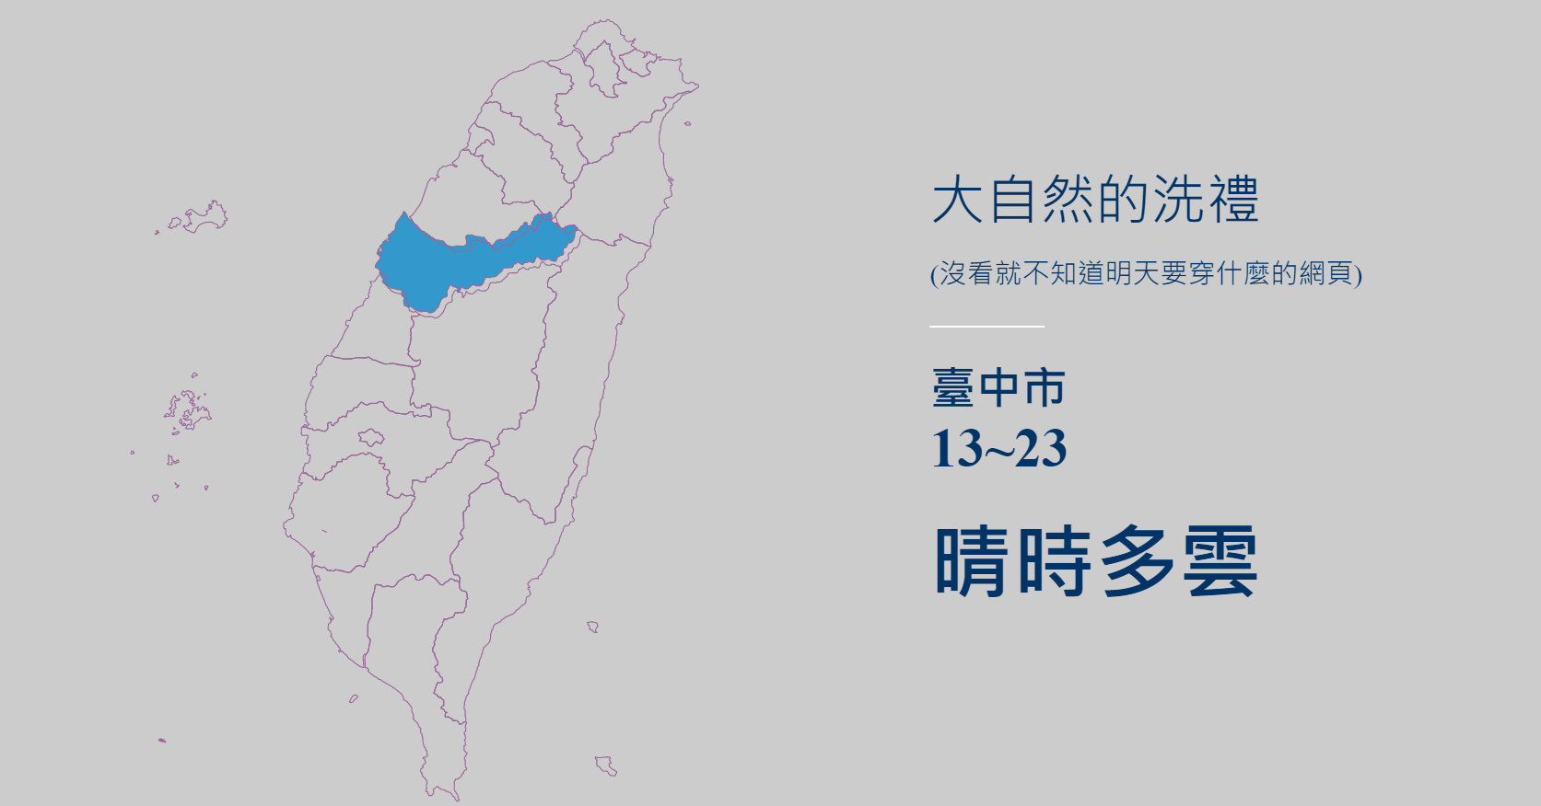
網站介紹
我們製作的是一個即時的天氣查詢網站。

Slide 5
2
網站架構

Slide 6

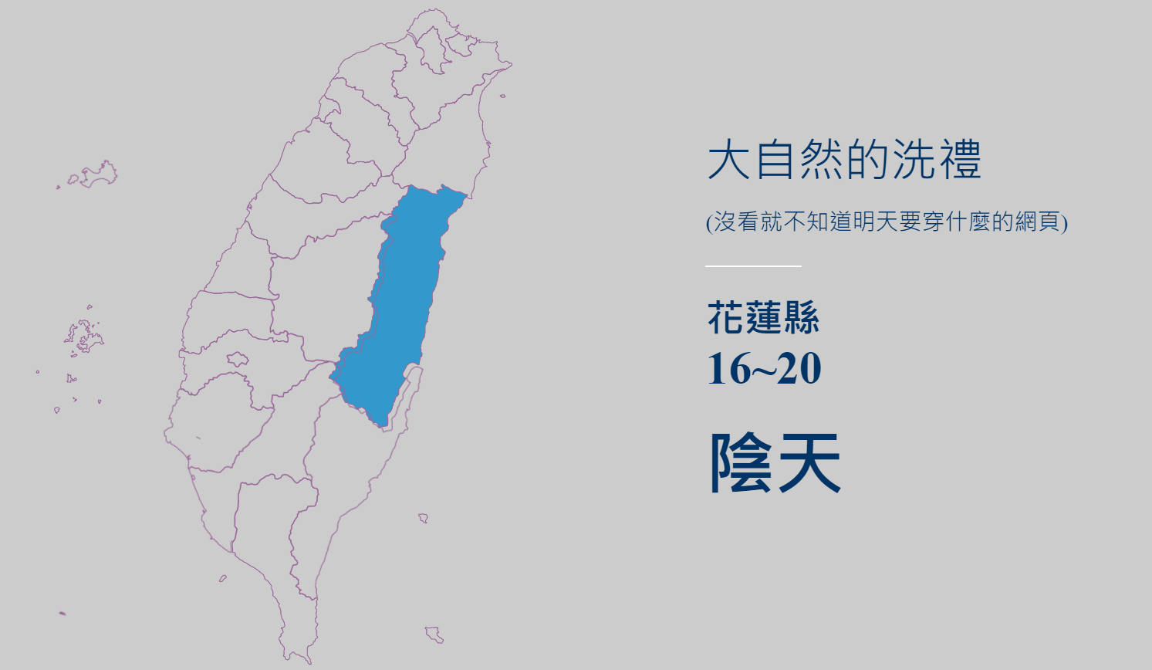
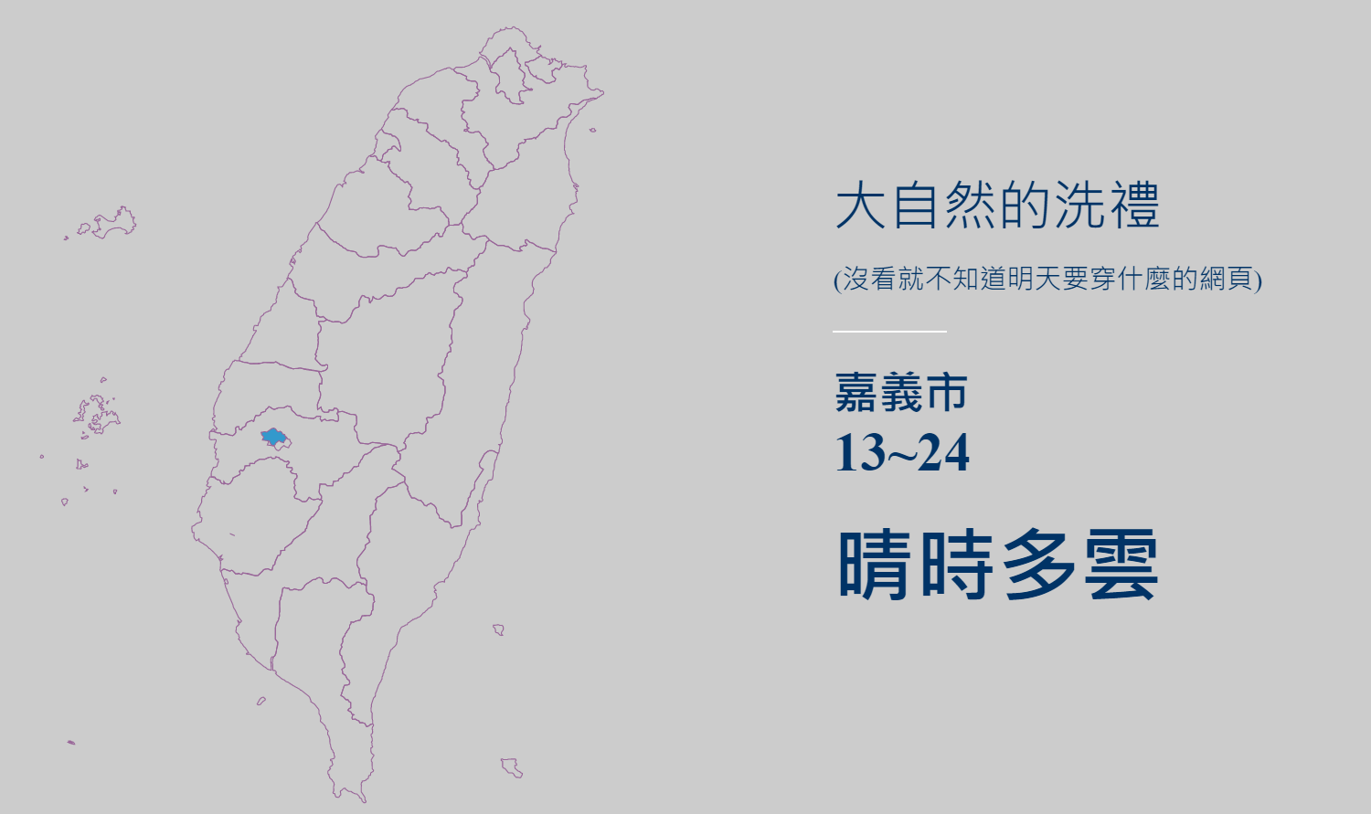
他會隨時跟著中央氣象局的資料更新，我們只要將滑鼠移動到各縣市就能查到當地的天氣訊息

Slide 7
3
DEMO各頁面

Slide 8
DEMO各頁面
https://chiaoyu0112.github.io/1110932005/%E9%A6%96%E9%A0%81.html

Slide 9
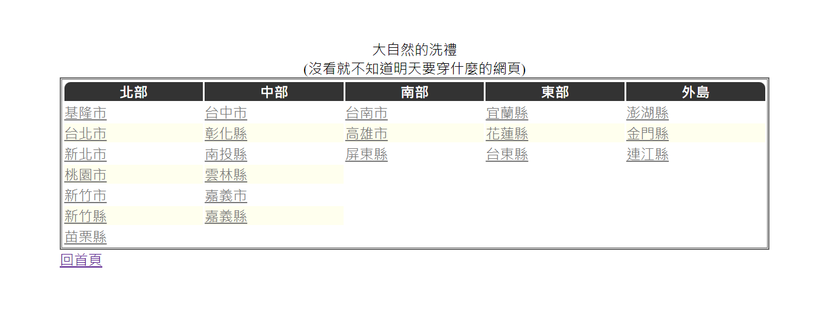
DEMO各頁面
這個是目前簡易版的頁面，點進想要的地點就能直接連結到中央氣象局的各縣市測站列表。

Slide 10
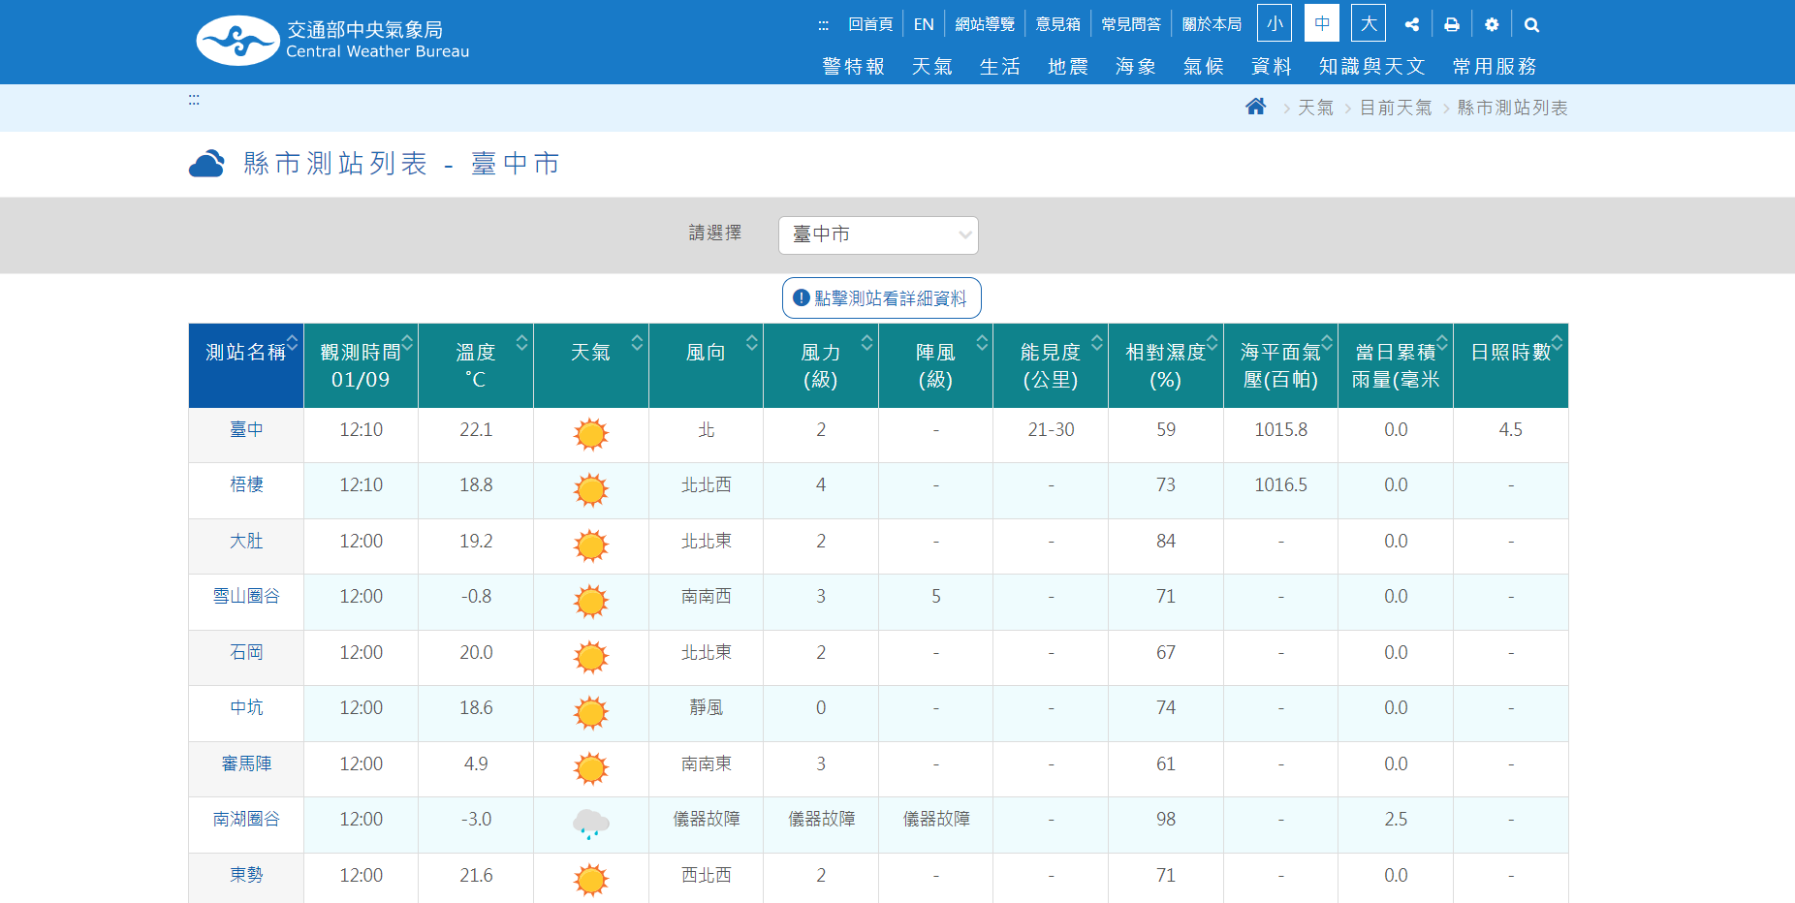

Slide 11
4
最終網頁效果

Slide 12
最終網頁效果
圖1
圖2
我們最終想要將這兩個網站結合讓使用網站的人只要點進圖2的台灣地圖就可以直接連結到各縣市的測站列表查詢更詳細的氣象資訊

Slide 13

報告完畢 謝謝觀賞

